Slide 1
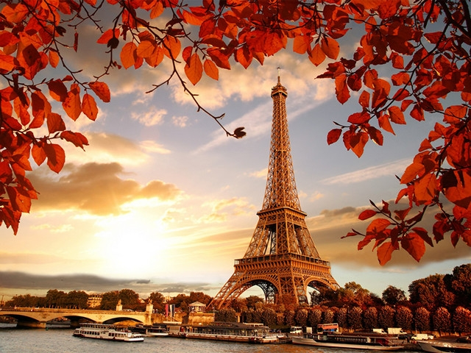
Франція в останній третині ХІХ ст. – на початку ХХ ст.
Всесвітня історія
9 клас

Slide 2
План уроку:
1. Франко-прусська війна.
2. Повалення Другої імперії. Франкфуртський мир.
3. Паризька Комуна.
4. Становлення Третьої республіки. Політичні кризи.
5. Особливості економічного розвитку.
6. Континентальна та колоніальна політика.

Slide 3
Франко-прусська війна. Причини.
Для Франції
Численні війни , падіння авторитету Наполеона ІІІ , невдоволення різних верств населення.
За рахунок війни Наполеон ІІІ розраховував підняти авторитет держави і не допустити об´єднання Німеччини.
Для Пруссії
О. фон Бісмарк сподівався захопити прикордонні провінції Франції з німецькомовним населенням.
Завершити об´єднання Німеччини під проводом Пруссії.

Slide 4
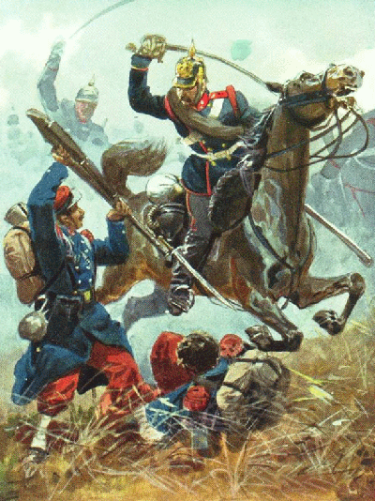
Привід
Конфлікт з приводу іспанського престолу.
19 липня 1870 року Франція піддалася на провокацію і оголосила війну Пруссії.

Slide 5
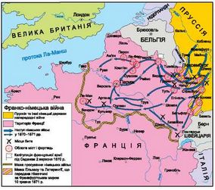
Від початку війни перевага була на боці прусської армії.
На початку серпня Пруссія зайняла Лотарингію і розділила французьку армію на дві частини.

Slide 6
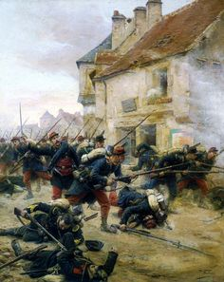
2 вересня 1870 р. під Седаном французька армія на чолі з Наполеоном ІІІ капітулювала.

Slide 7
4 вересня 1870 р. під тиском парижан парламент оголосив Францію республікою.
Друга імперія
Третя республіка

Slide 8
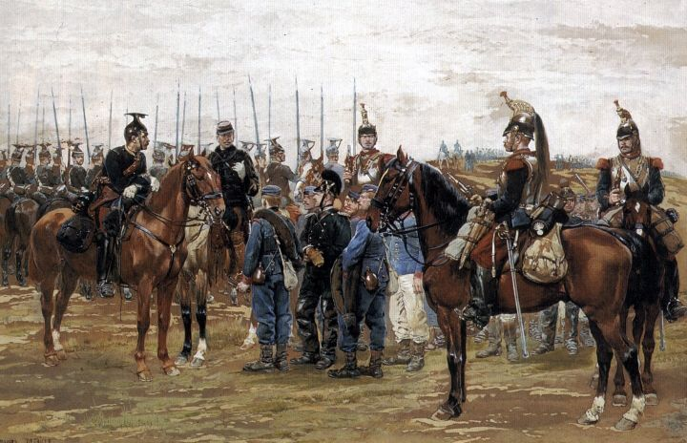
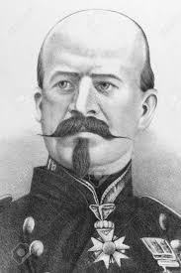
Уряд національної оборони на чолі з Луї Трошю заявив, що Франція продовжуватиме війну для збереження територіальної цілісності.

Slide 9
З 17 вересня 1870 р. розпочалася облога Парижа прусськими військами.
У відповідь розгорнувся рух опору, створювалися партизанські загони франтирерів, сформувалася нова регулярна армія.
До кінця року було окуповано третину Франції, встановлено жорстокий окупаційний режим.

Slide 10
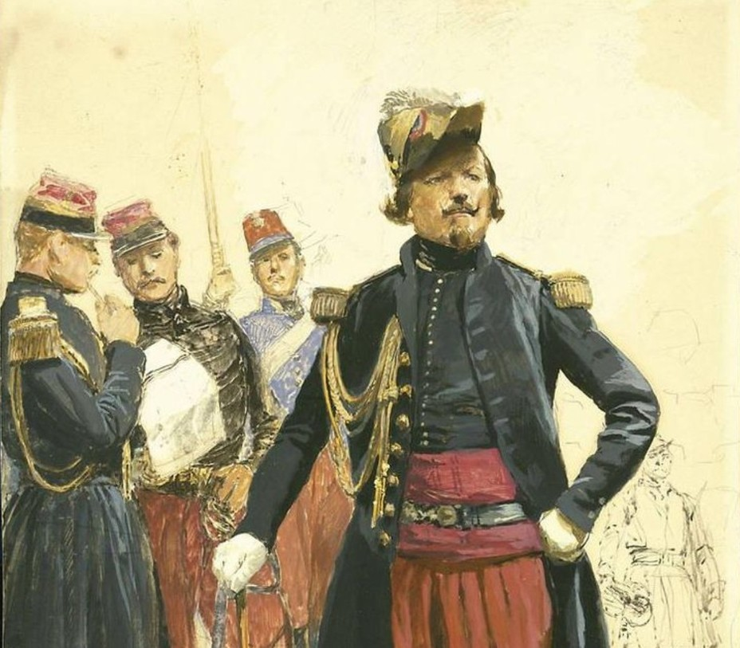
28 січня 1871 року уряд Л.Трошю підписав перемир´я:
Париж капітулював.
Регулярна французька армія здається в полон.
Франція виплачує 200-мільйонну контрибуцію.

Slide 11
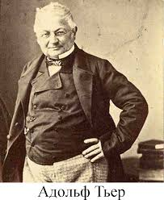
У лютому 1871 р. на виборах до Національних зборів перемогли монархісти. Головою уряду став А. Тьєр.
Франція сплачує Пруссії 3 млрд. франків.
Передає Пруссії Ельзас і Лотарингію.
Німецька армія перебуває на території Франції за рахунок місцевого населення до сплати контрибуції.
Версальський мирний договір
Остаточний текст договору був підписаний у Франкфурті-на-Майні у травні 1871 року.

Slide 12
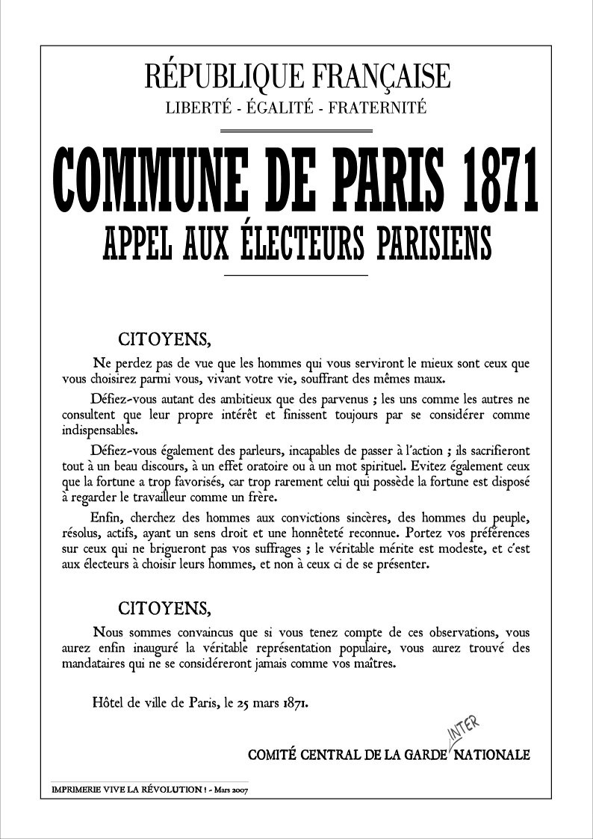
Паризька Комуна.
Причини створення:
Економічна криза в країні і в Парижі зокрема.
Підписання принизливого миру з Німеччиною.
Привід:
Спроба уряду Тьєра роззброїти Національну гвардію.
28 березня 1871 р. владу було передано Паризькій Комуні.

Slide 13
Основні заходи:
Постійну армію замінено на загальне озброєння народу.
Реформа суду: виборність суддів, гласність процесу, забезпечення захисту.
Церкву відокремлено від держави.
Жінки отримали громадянські права.
Робочий день – 10 годин, впроваджено охорону праці.
Залишені власниками підприємства переходили в управління до їх робітників.

Slide 14
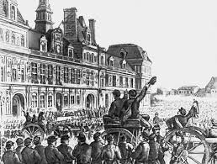
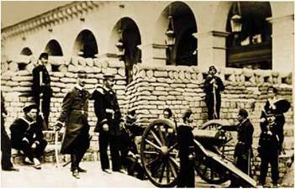
Розгром Комуни:
Наприкінці травня 1871 року урядові війська зайняли Париж.
Лідерів Комуни було засуджено до каторжних робіт.
30 травня 1871 р. 72-денна влада Паризької Комуни скінчилася.

Slide 15
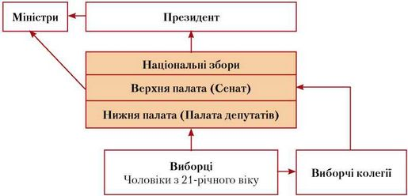
Становлення Третьої республіки.
Утворення республіки було затверджено конституційно лише у 1875 році.
Главою виконавчої влади вважався президент. Фактичним главою уряду був прем´єр-міністр.
Законодавча влада в країні належала двопалатному парламенту.

Slide 16
Внутрішня політика.
Гімн Франції – “Марсельєза”, 14 липня – день штурму Бастилії – національне свято.
Свобода зборів і друку, вільна політична пропаганда.
Амністовано комунарів.
Заборона діяльності єзуїтів, священників усунуто з армії та державних установ.
Безкоштовна освіта для дітей від 6 до 13 років, система середньої освіти для жінок.
Парламенту заборонено переглядати республіканський устрій Франції, а нащадки правлячих династій не можуть балотуватися на виборні державні посади.

Slide 17
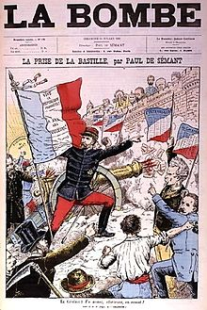
Політичні кризи. Буланжизм.
На хвилі економічної нестабільності генерал, а з 1886 р. військовий міністр Ж. Буланже , прагнув стати диктатором, обіцяючи повернення Ельзасу та Лотарингії.
Його численні прибічники вимагали розпустити парламент та переглянути конституцію країни.
У 1889 р. уряд звинуватив Буланже у підготовці державного перевороту. Він утік з країни і потім застрелився.

Slide 18
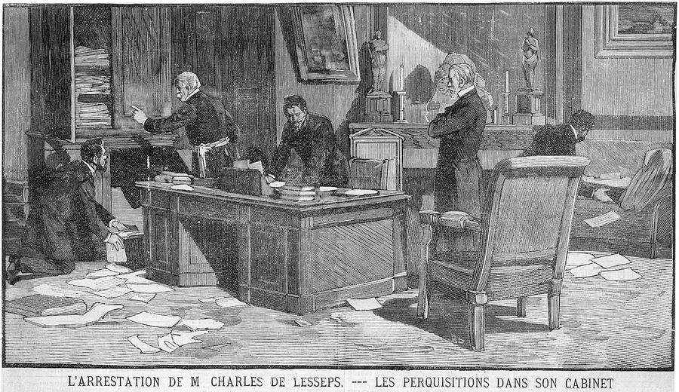
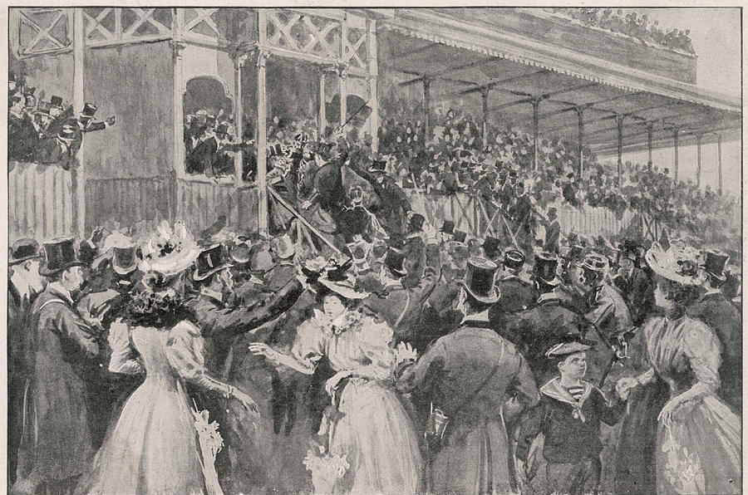
Політичні кризи. Панамська криза 1888 р.
Акціонери будівництва Панамського каналу втратили свої гроші через банкрутство компанії, яка витратила за призначенням лише половину коштів.
У хабарництві та фінансових зловживаннях було звинувачено понад 100 депутатів, міністрів, сенаторів.

Slide 19
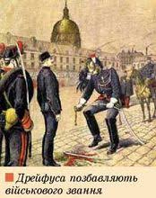
Політичні кризи. “Справа Дрейфуса”
У 1894 р. капітана Генерального штабу Альфреда Дрейфуса, єврея за національністю, було звинувачено у шпигунстві на користь Німеччини.
Справу використали для розпалення антисемітизму, хоча справжнього шпигуна було невдовзі знайдено.
В 1899 р. Дрейфуса помилували та повернули на військову службу.

Slide 20
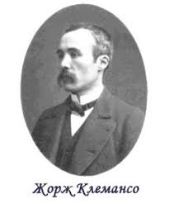
В 1902 році блок радикалів та соціалістів переміг на парламентських виборах та сформував уряд.
Політика радикалів:
Церкву відокремлено від держави.
Робітникам гарантовано щотижневий вихідний день.
Робітникам і селянам з 65 років гарантовано державну пенсію.

Slide 21
Особливості економічного розвитку.
Залишалася аграрно-індустріальною країною: 44% населення були зайняті у сільському господарстві.
Економічний підйом розпочався лише наприкінці 1880-х років.
На початку ХХ ст. Франція посідала четверте місце у світовому промисловому виробництві, поступаючись Англії, США, Німеччині.

Slide 22
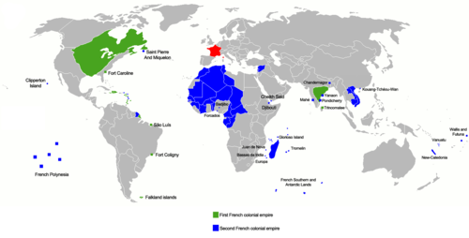
Колоніальна політика
Колоніальні війни
Територія Франції збільшилася у 19 разів
Стала другою після Англії колоніальною державою світу

Slide 23
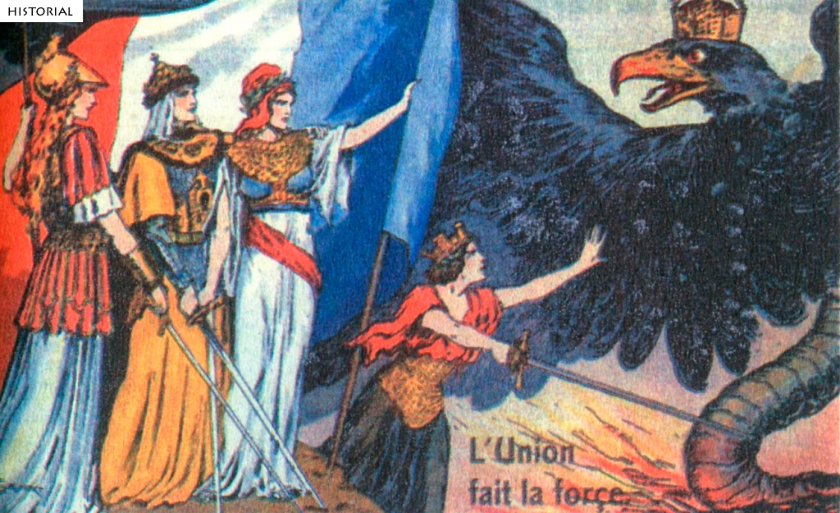
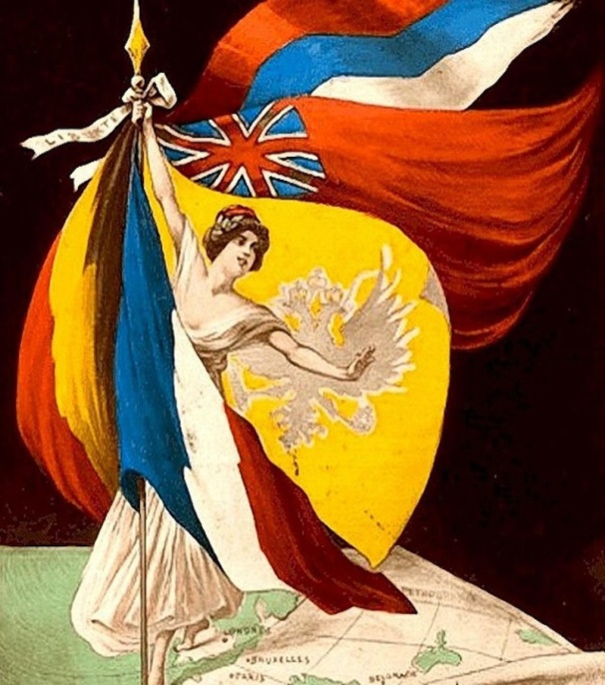
Континентальна політика
1893 р.- військово-політичний союз Франції та Росії
Напружені відносини з Німеччиною.
Посилення колоніальних суперечностей з Великою Британією.

Slide 24
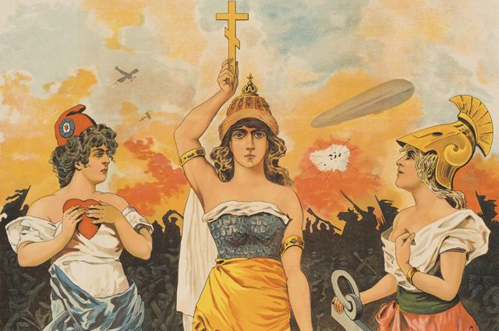
“Антанта”
1904 р.
Англія та Франція уклали договір про остаточне врегулювання колоніальних претензій – “Сердечну згоду”.
1907 р.
До Антанти приєдналася Росія.

Slide 25
Домашнє завдання:
1. Опрацювати відповідний матеріал підручника § 13
2. Виписати основні терміни та поняття теми в зошит.

